Slide 1
















មេរៀនរំឭកទី៥ ព្យញ្ជនៈ គ ឃ ង ផ្សំស្រៈ
@reallygreatsite

Slide 2
ហូរហែ
ឡូឡា
ថៅកែ
សរសើរ
ដំណាំ

Slide 3
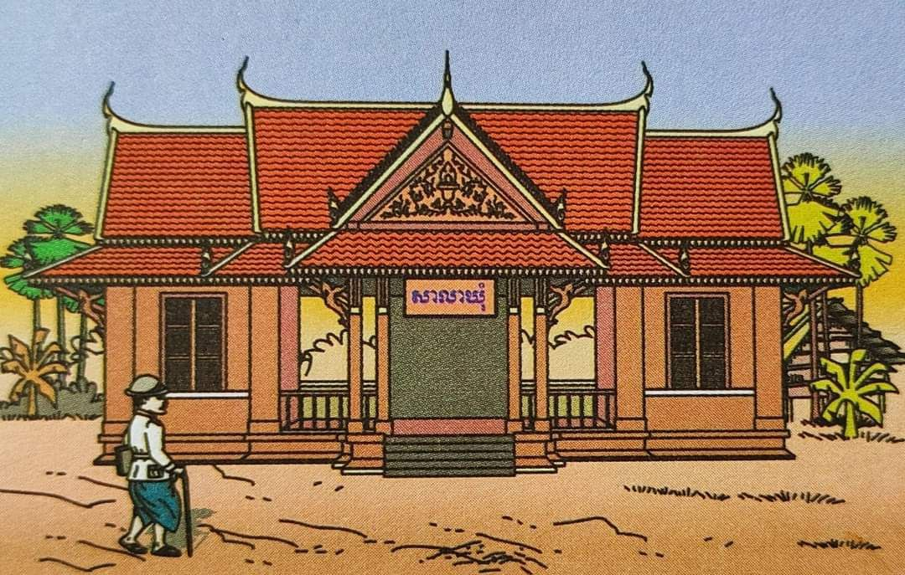
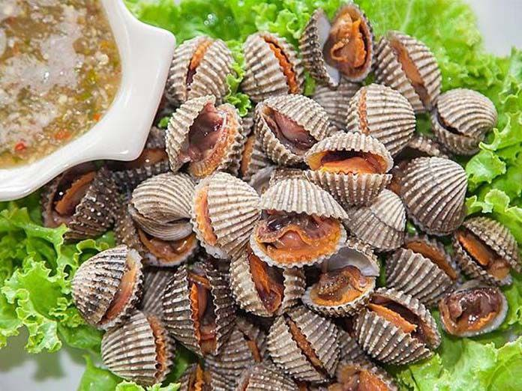
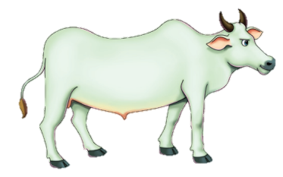
គ
ឃ
ង

Slide 4
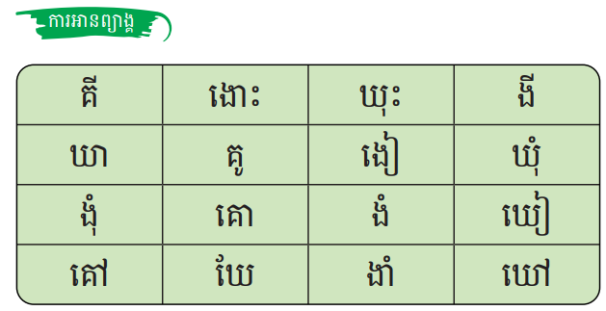

Slide 5
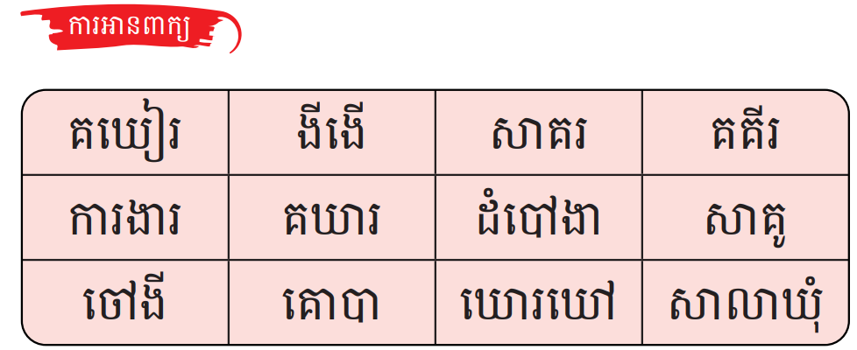

Slide 6
គេឃុំចោរ។
គេ/ឃុំ/ចោរ។

Slide 7
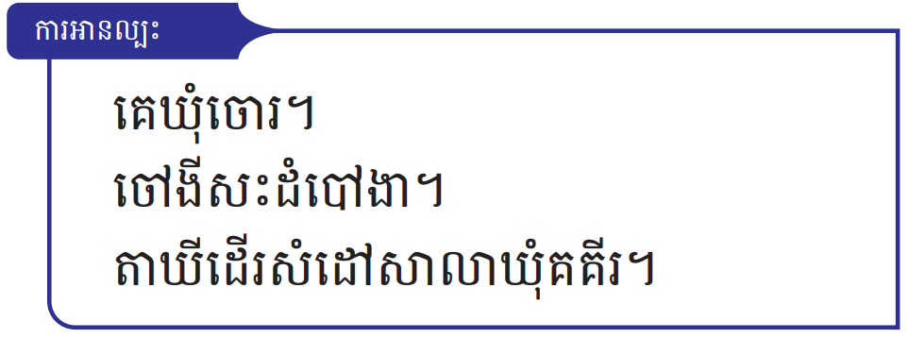

Slide 8
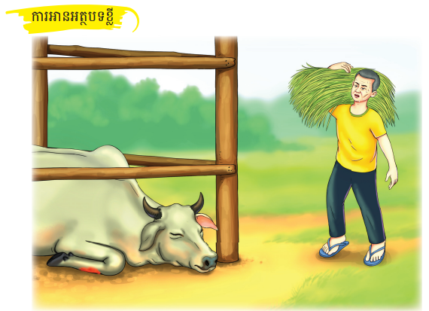

Slide 9
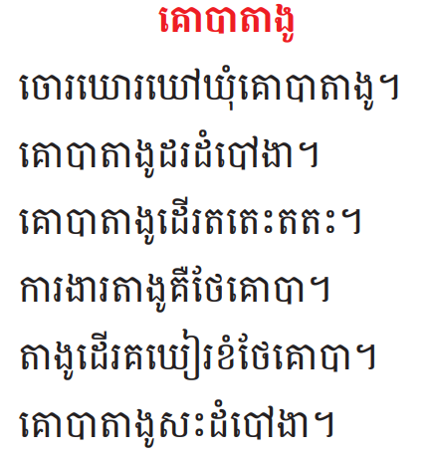

Slide 10

ការសរសេរ
សាលាឃុំ
ដំបៅងា
គគីរ
ឃោរឃៅ
ងីងើ
សាលាឃុំគគីរ

Slide 11
សូមអរគុណ
@reallygreatsite

